Slide 1

内容摘要
■ 课程概述
■ 教学安排
教学内容
练习和实验
课程设计
■ 什么是操作系统?
■ 为什么学习操作系统?
■ 如何学习操作系统?
■ 操作系统实例
■ 操作系统的演变
■ 操作系统结构

Slide 2
教学内容
■ 操作系统结构
■ 中断及系统调用
■ 内存管理
■ 进程及线程
■ 处理机调度
■ 同步互斥
■ 文件系统
■ I/O子系统

Slide 3
练习与实验
■ 操作系统练习
课堂练习
■ 操作系统实验
实验0: 实验环境准备
实验5: 用户进程管理
实验1: 系统启动及中断
实验6: CPU调度
实验2: 物理内存管理
实验7: 同步与互斥
实验3: 虚拟内存管理
实验8: 文件系统
实验4: 内核线程管理

Slide 4
内容摘要
■ 课程概述
■ 什么是操作系统？
■ 为什么学习操作系统？
■ 如何学习操作系统？
■ 操作系统实例
■ 操作系统的演变
■ 操作系统结构

Slide 5
操作系统定义
■ 没有公认的精确定义
■ 操作系统是一个控制程序
■ 操作系统是一个资源管理器
一个系统软件
应用程序与硬件之间的中间层
控制程序执行过程，防止错误和计算机的不当使用
管理各种计算机软硬件资源
执行用户程序，给用户程序提供各种服务
提供访问计算机软硬件资源的高效手段
方便用户使用计算机系统
解决资源访问冲突，确保资源公平使用

Slide 6
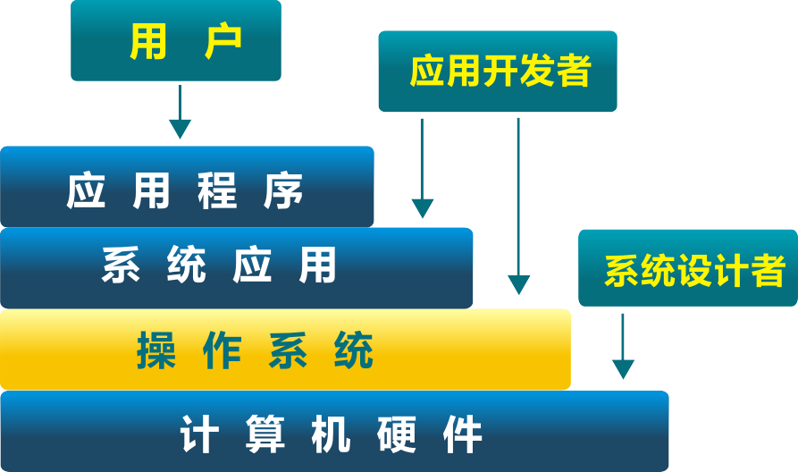
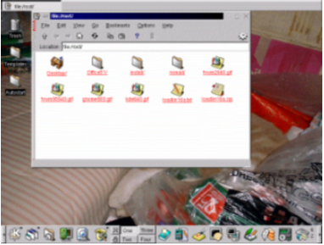
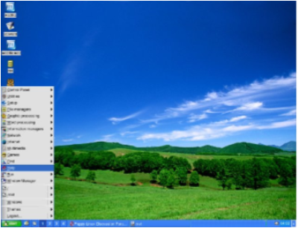
操作系统的地位

Slide 7
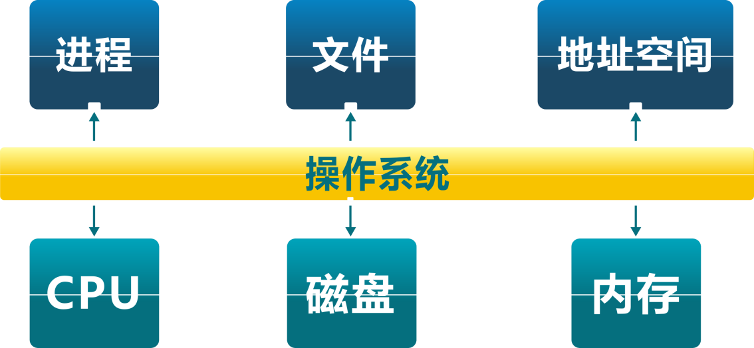
操作系统的地位

Slide 8
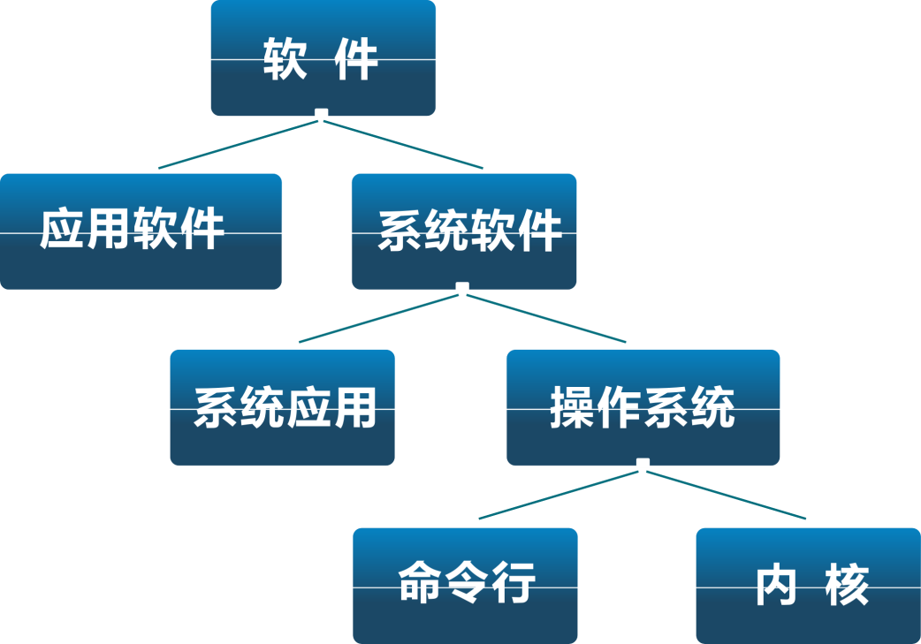
操作系统软件的分类

Slide 9
操作系统软件的组成
■ Shell--命令行接口
通过键盘操纵。
方便用户进行命令输入
■ GUI--图形用户接口
WIMP
（视窗（Window）、图标（Icon）、选单（Menu）、指标（Pointer））
直接操作和所见即所得
■ Kernel--操作系统的内部
执行各种资源管理等功能

Slide 10
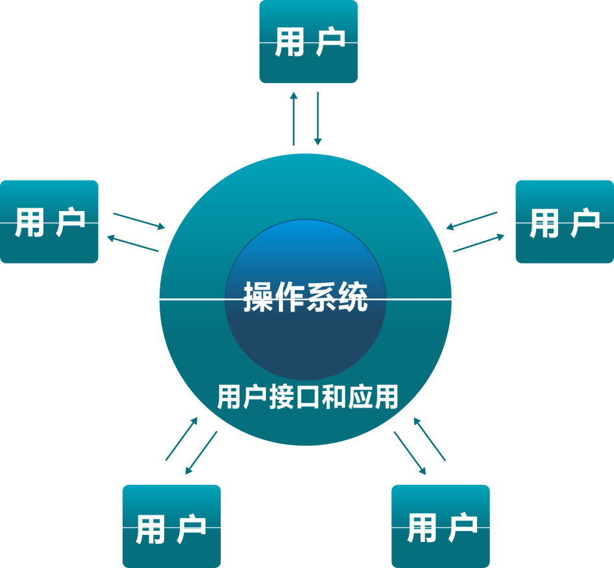

操作系统软件的组成

Slide 11
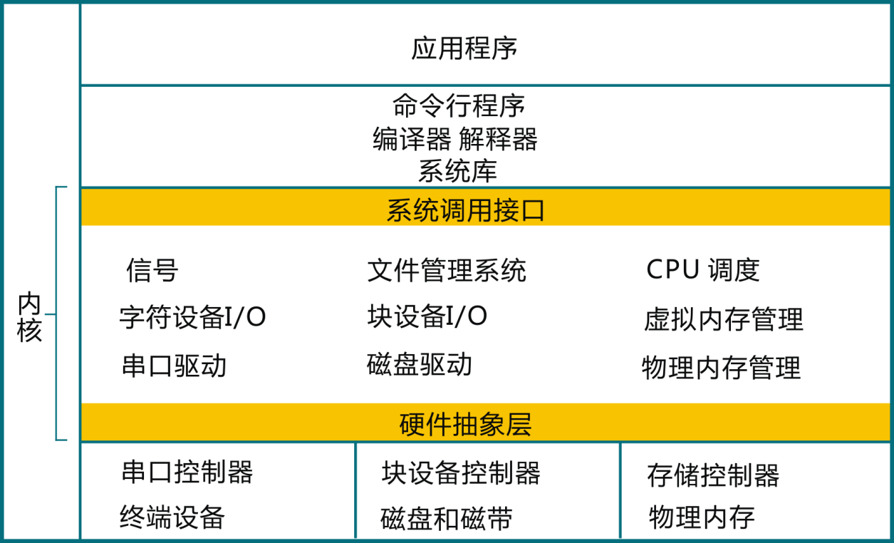
ucore教学操作系统内核

Slide 12
操作系统内核特征
■ 并发
■ 共享
■ 虚拟
■ 异步

Slide 13
操作系统内核特征
■ 并发
计算机系统中同时存在多个运行的程序，需要OS管理和调度
■ 共享
■ 虚拟
■ 异步

Slide 14
操作系统内核特征
■ 并发
■ 共享
“同时”访问
互斥共享
■ 虚拟
■ 异步

Slide 15
操作系统内核特征
■ 并发
■ 共享
■ 虚拟
利用多道程序设计技术，让每个用户都觉得有一个计算机专门为他服务
■ 异步

Slide 16
操作系统内核特征
■ 并发
■ 共享
■ 虚拟
■ 异步
程序的执行不是一贯到底，而是走走停停，向前推进的速度不可预知
只要运行环境相同，OS需要保证程序运行的结果也要相同

Slide 17
内容摘要
■ 课程概述
■ 什么是操作系统？
■ 为什么学习操作系统？
■ 如何学习操作系统？
■ 操作系统实例
■ 操作系统的演变
■ 操作系统结构

Slide 18
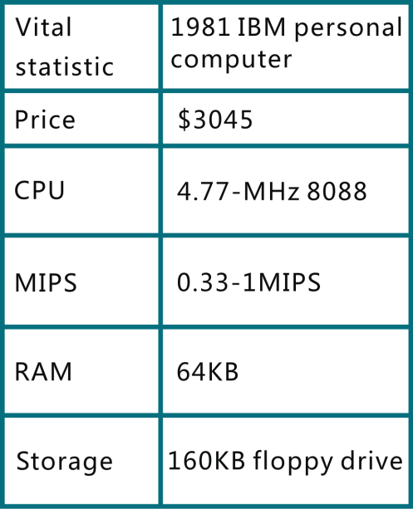
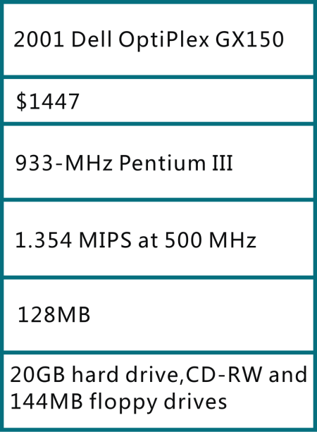
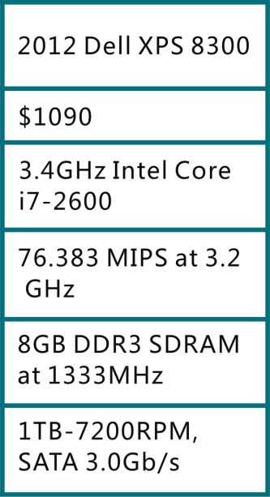
操作系统为什么改变
■ 主要功能：硬件抽象和协调管理
■ 原则：设计随着各种相关技术的改变而做出一定的改变
■ 在过去二十年底层技术有极大的改变 !!
从1981到 2012计算机系统的对比

Slide 19
操作系统的演变
■ 单用户系统
■ 批处理系统
■ 多道程序系统
■ 分时
■ 个人计算机：每个用户一个系统
■ 分布式计算：每个用户多个系统

Slide 20
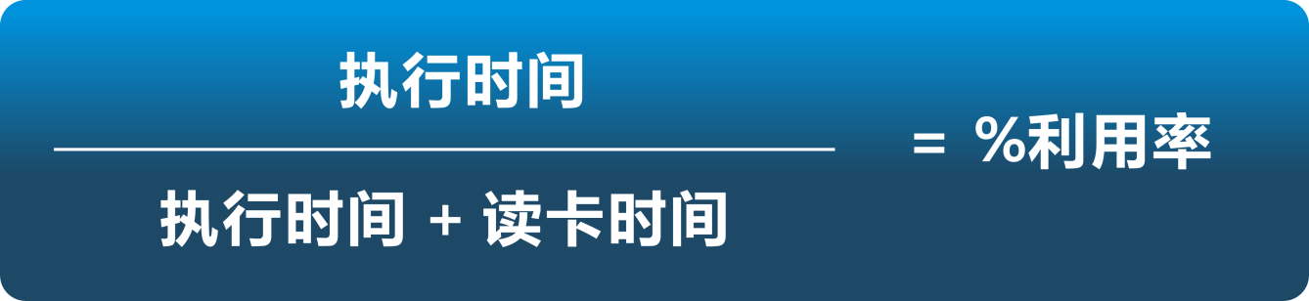
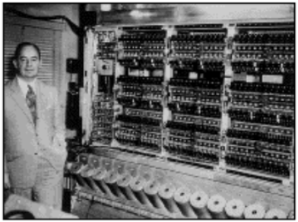
单用户系统（’45-’55)
■ 操作系统=装载器+通用子程序库
■ 问题：昂贵组件的低利用率
20

Slide 21
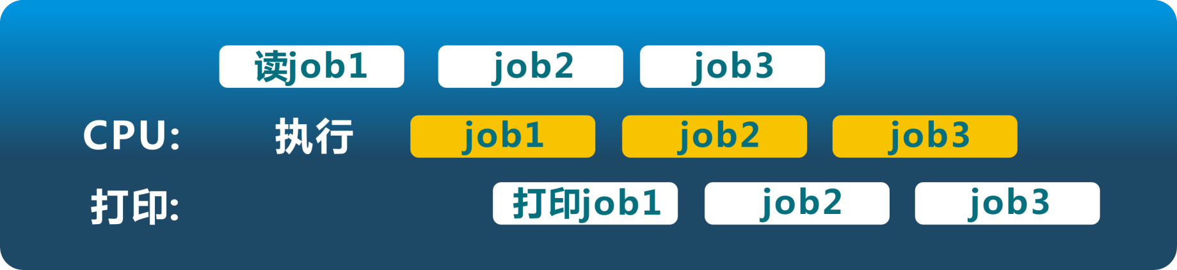
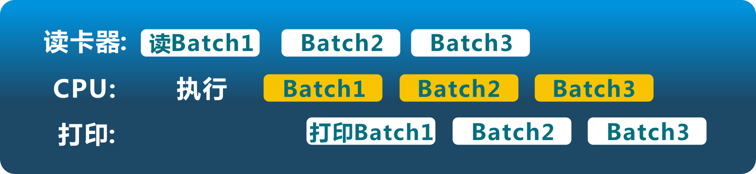
批处理（’55-’65)
■ 顺序执行与批处理

Slide 22
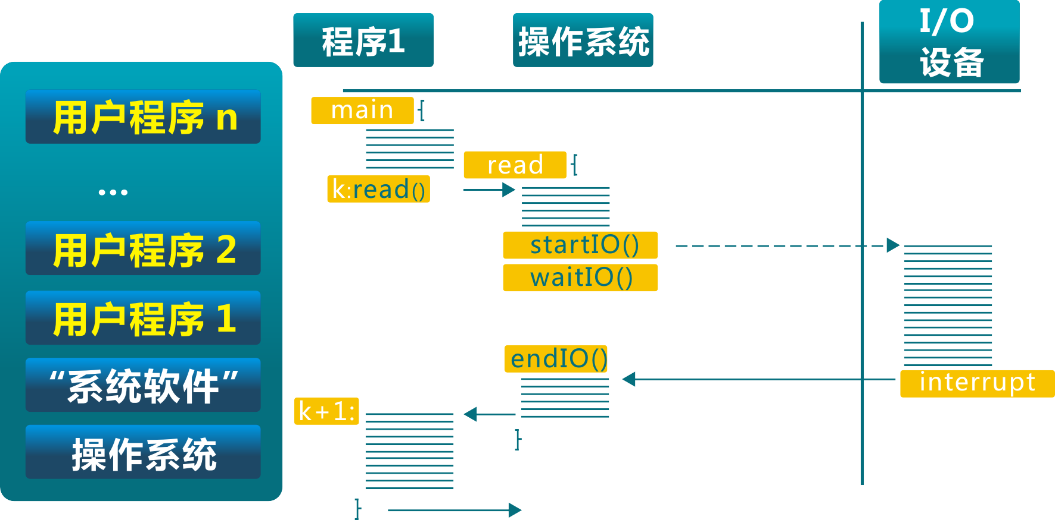
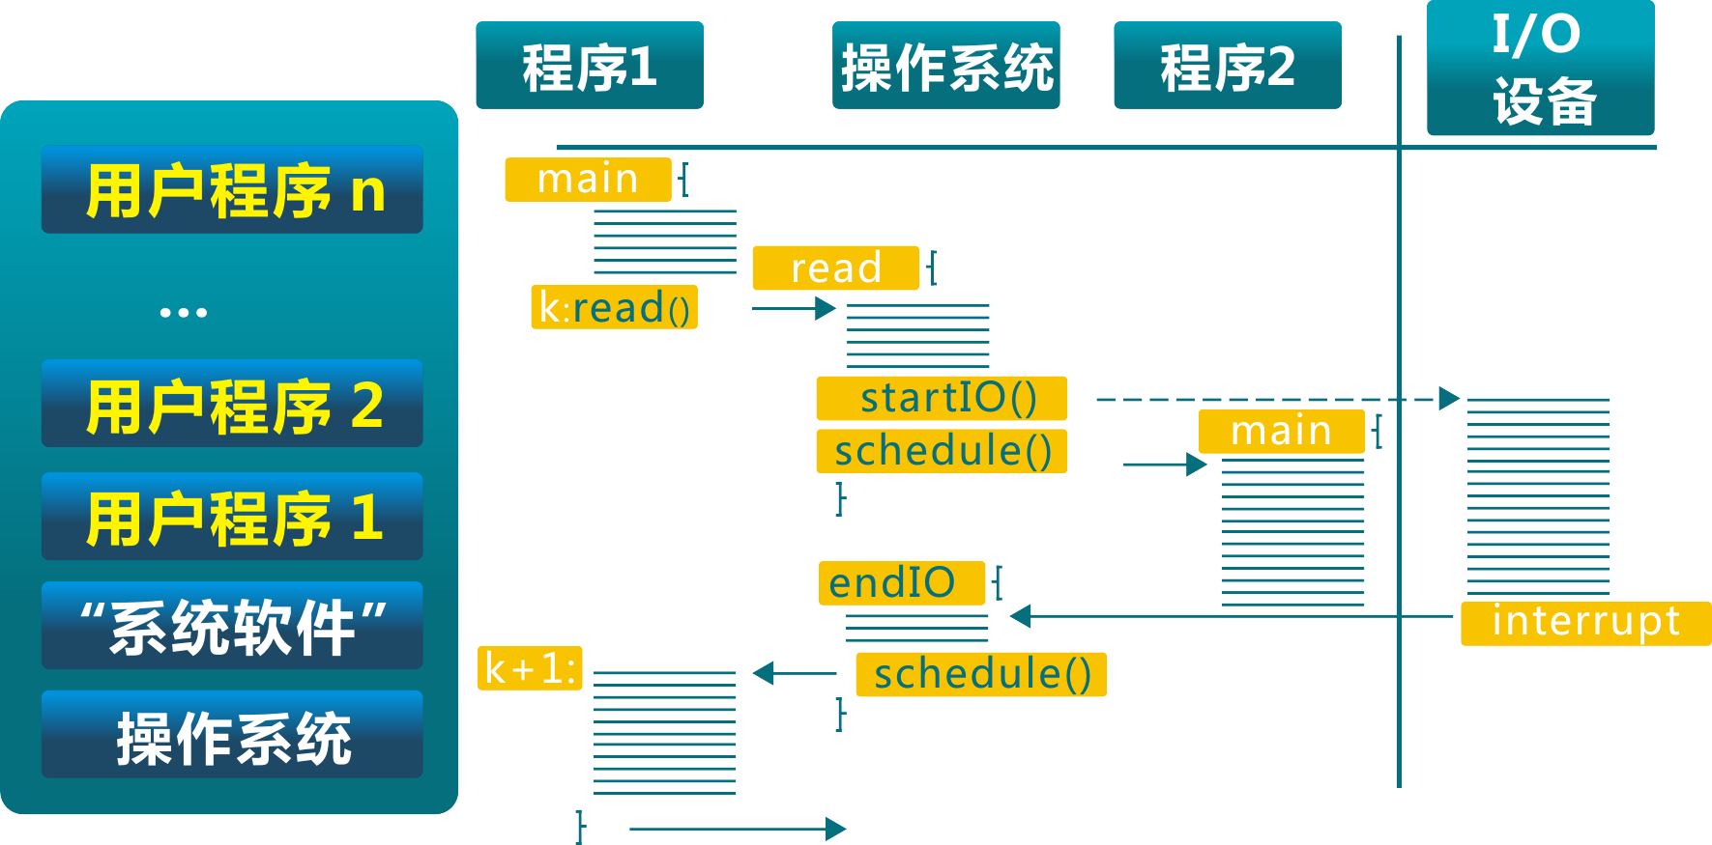
多道程序（’65-’80)
■ 保持多个工作在内存中并且在各工作间复用CPU

Slide 23
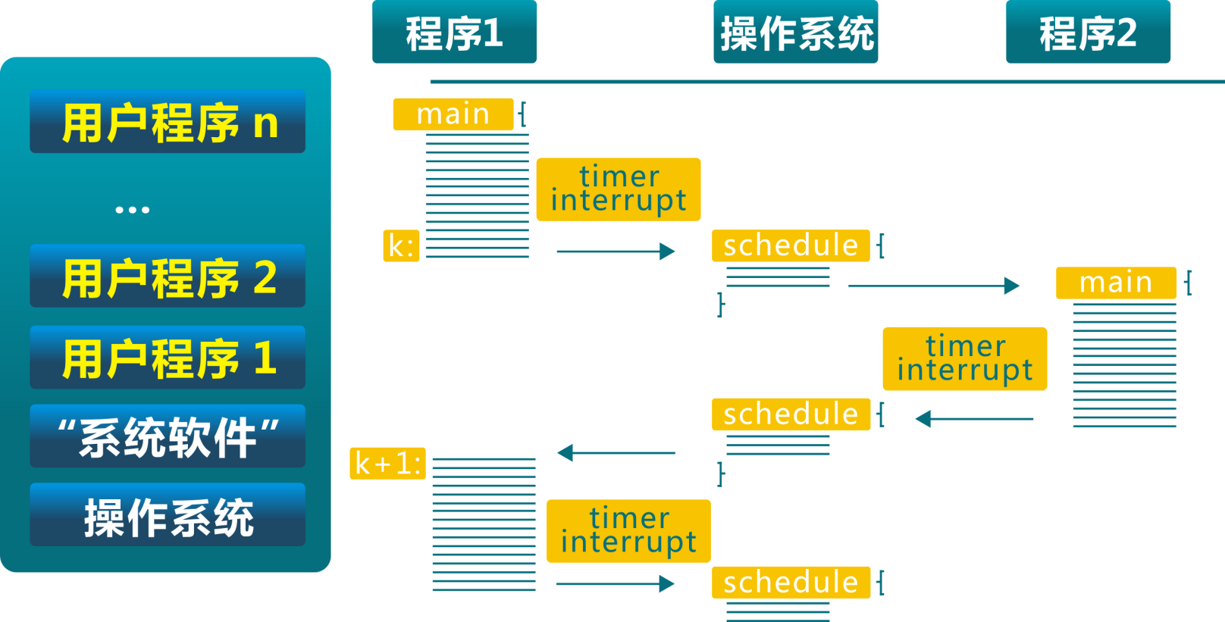
分时（’70-)
■ 定时中断用于工作对CPU的复用

Slide 24
个人电脑操作系统
■ 个人电脑系统
单用户
利用率已不再是关注点
重点是用户界面和多媒体功能
很多老的服务和功能不存在
■ 演变
最初: 操作系统作为一个简单的服务提供者 (简单库)
现在：支持协调和沟通的多应用系统
越来越多的安全问题 (如，电子商务、医疗记录)

Slide 25
分布式操作系统
■ 网络支持成为一个重要的功能
■ 通常支持分布式服务
跨多系统的数据共享和协调
■ 可能使用多个处理器
松、紧耦合系统
■ 高可用性与可靠性的要求

Slide 26
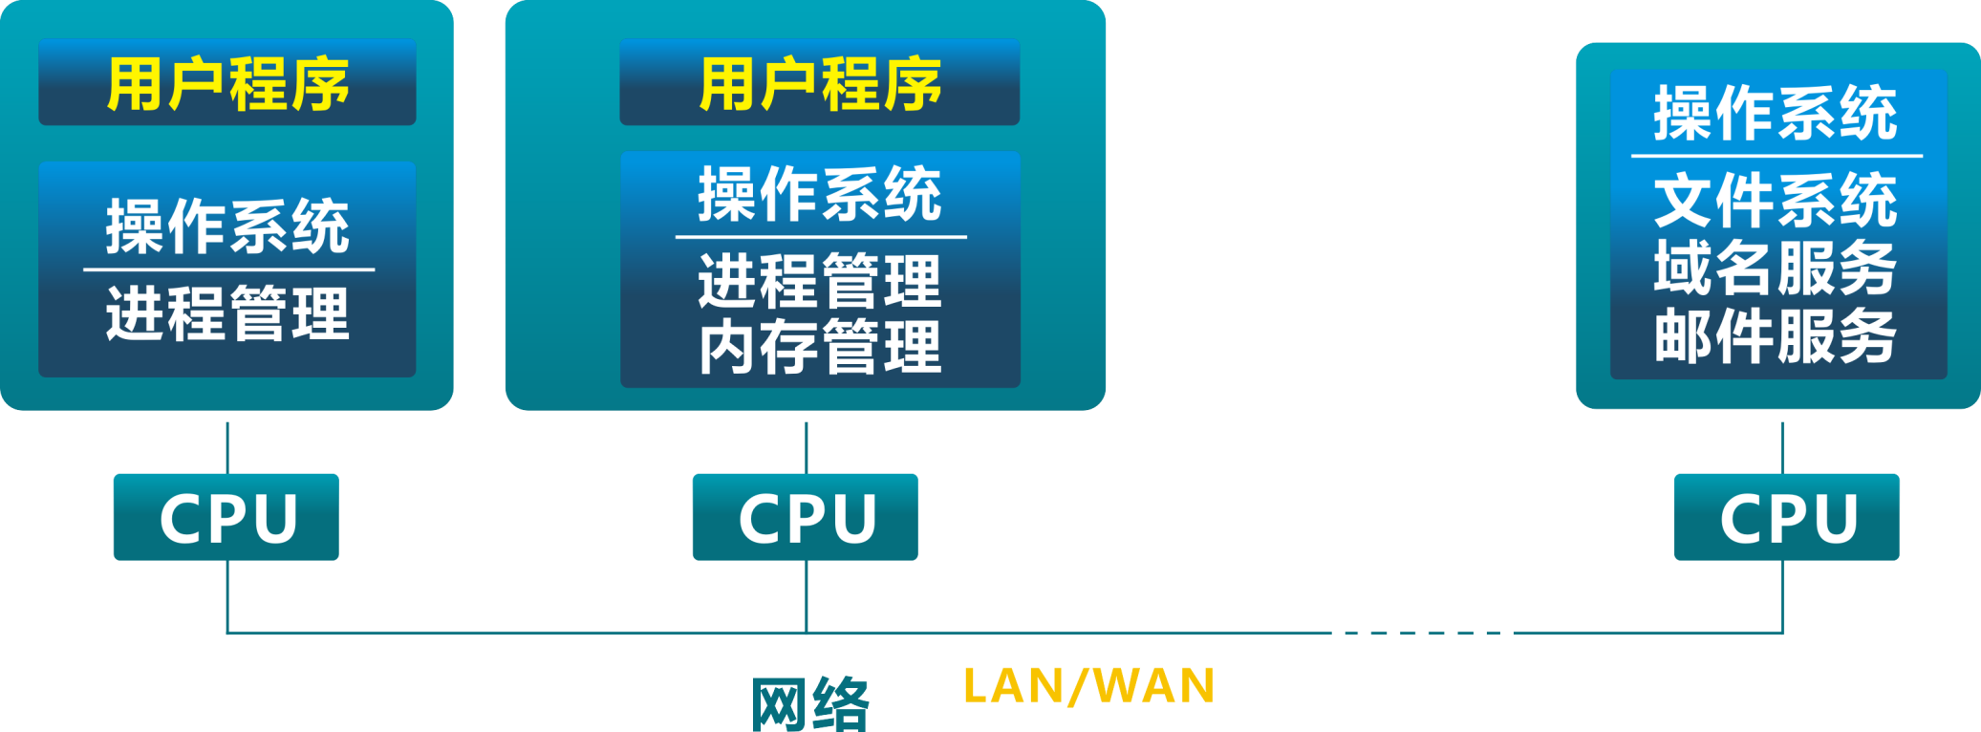
分布式操作系统

Slide 27
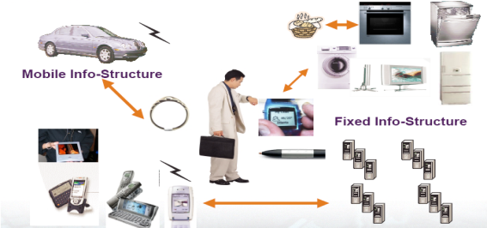


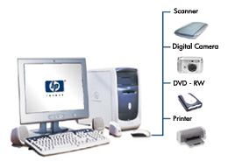
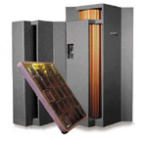
操作系统演变中的计算机系统
Future OS
普适计算(Pervasive computing)，
移动计算，云计算，大数据处理，许
多联网设备为许多人提供个性化的服务
iOS/Android,…
Windows/Linux/BSD,…
AIX/HP-UX
网络计算(Internet computing)
个人机计算(Personal computing)
主机型计算(Mainframe computing)

Slide 28
内容摘要
■ 课程概述
■ 什么是操作系统？
■ 为什么学习操作系统？
■ 如何学习操作系统？
■ 操作系统实例
■ 操作系统的演变
■ 操作系统结构

Slide 29
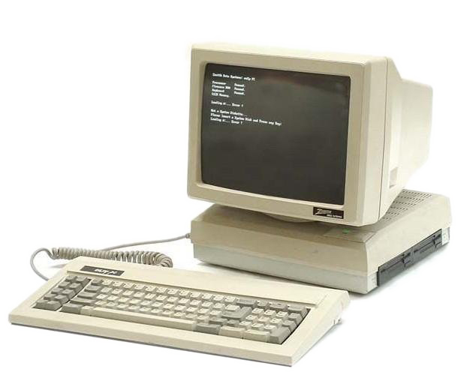
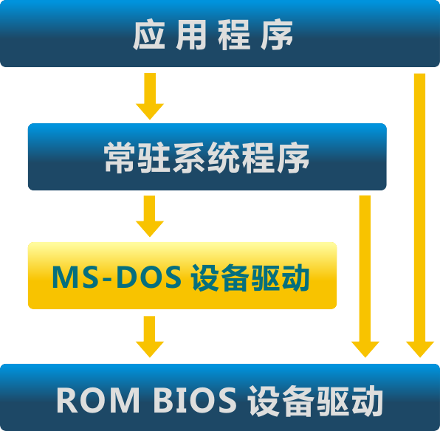
简单结构
■ MS-DOS – 在最小的空间，设计用于提供大部分功能 (1981~1994)
没有拆分为模块
虽然 MS-DOS 在接口和功能水平没有很好地分离，主要用汇编编写

Slide 30
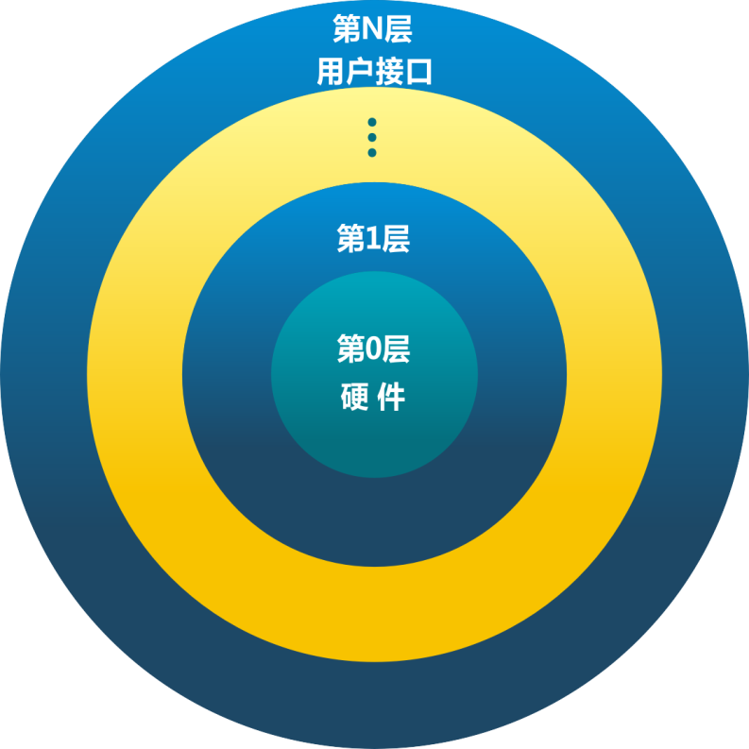
分层结构
■ 将操作系统分为多层 (levels)
每层建立在低层之上
最底层(layer 0), 是硬件
最高层(layer N) 是用户界面
■ 每一层仅使用更低一层的功能
（操作）和服务。

Slide 31
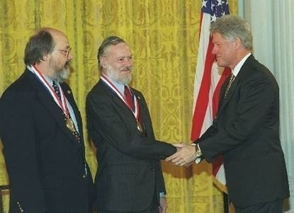
UNIX操作系统与C语言
■ 1972由 Kenneth Thompson和Dennis Ritchie在贝尔实验室设计.
■ 设计用于 UNIX 操作系统的编码例程.
■ “高级”系统编程语言创建可移植操作系统的概念
K. Thompson and D. Ritchie
31

Slide 32
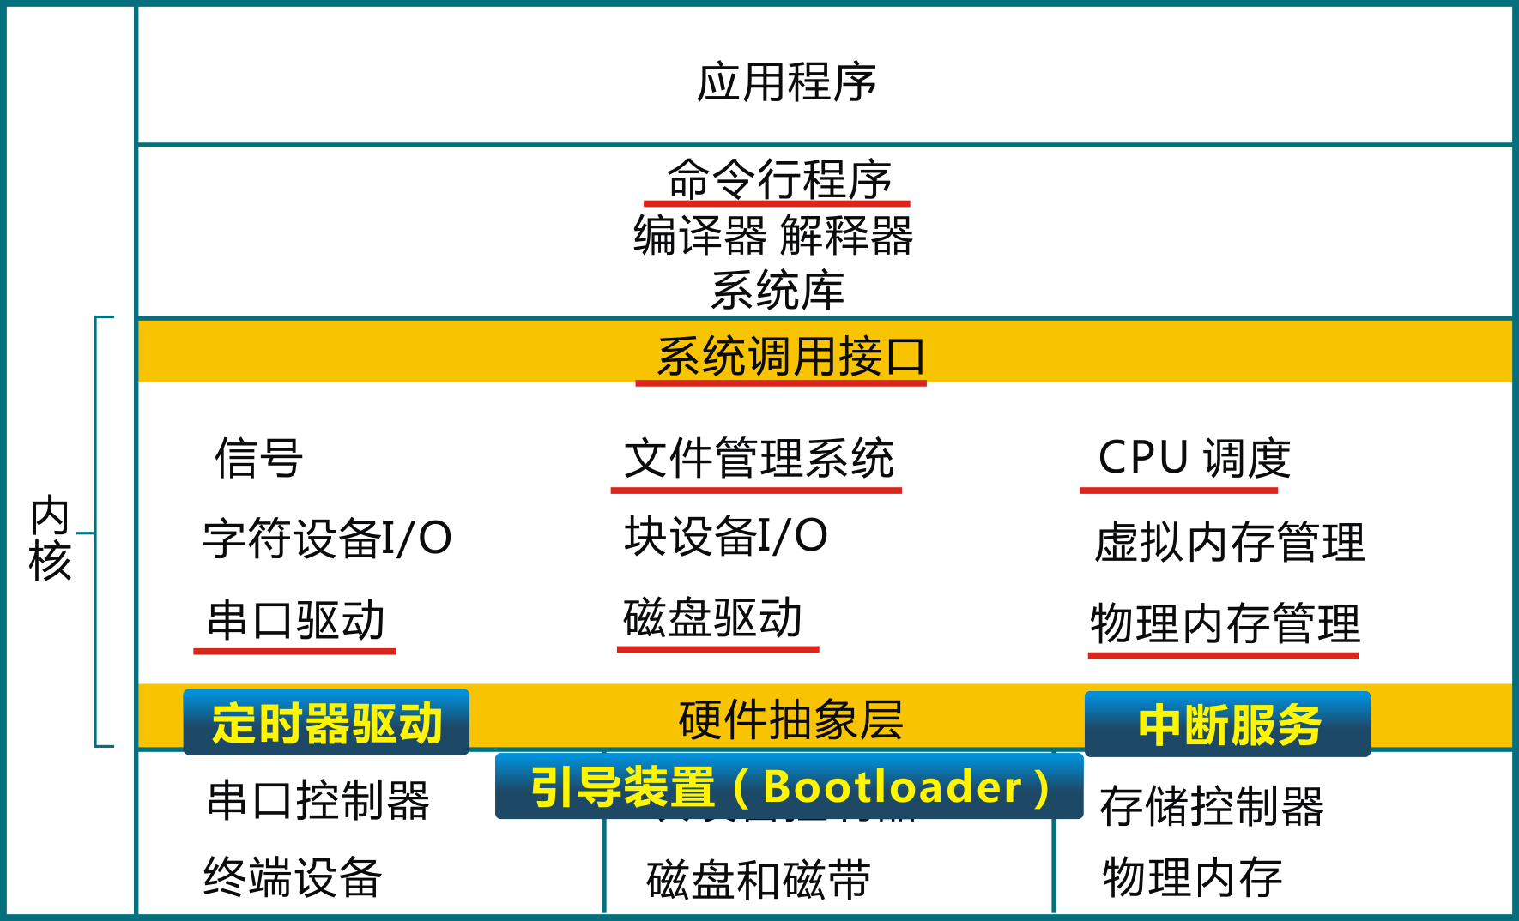

uCore操作系统结构

Slide 33
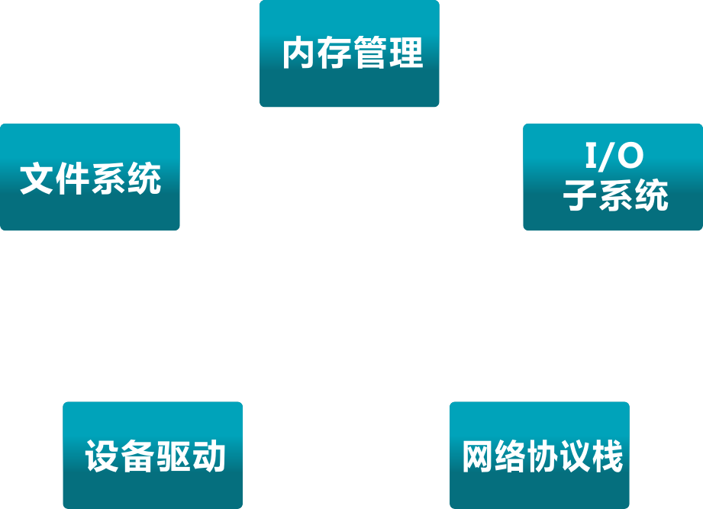
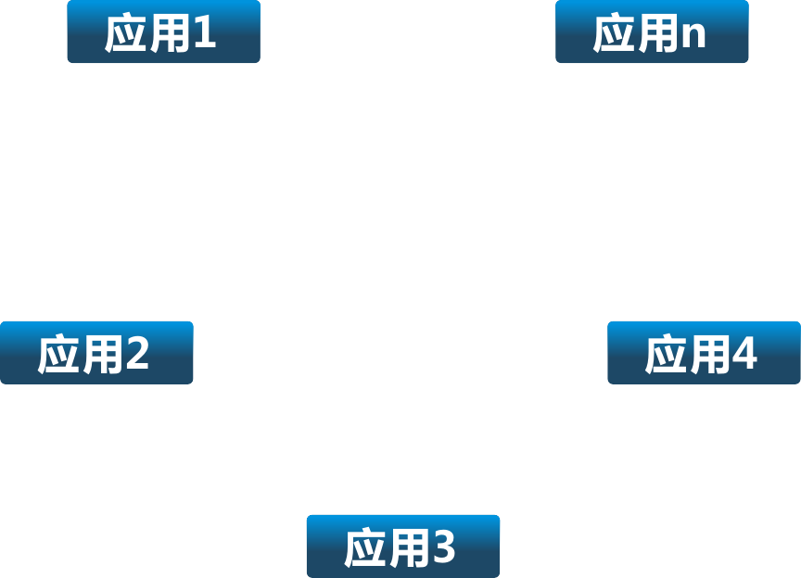
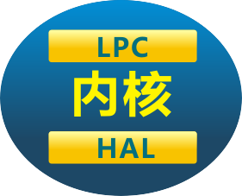
微内核结构（Microkernel)
■ 尽可能把内核功能移到用户空间
■ 用户模块间的通信使用消息传递
■ 好处: 灵活/安全…
■ 缺点: 性能

Slide 34
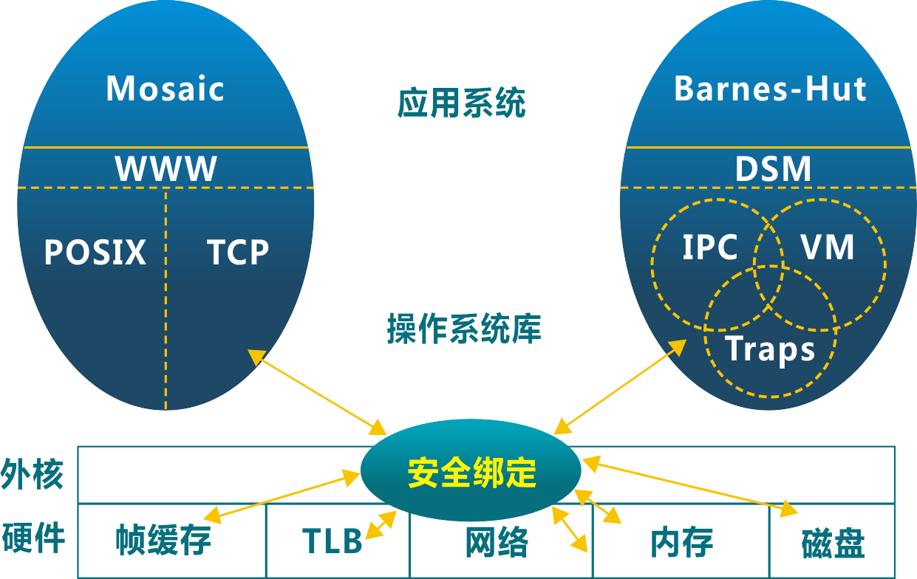
外核结构（Exokernel)
■ 让内核分配机器的物理资源给多个应用程序, 并让每个程序决定如何处理这些资源.
■ 程序能链接到操作系统库(libOS) 实现了操作系统抽象
■ 保护与控制分离

Slide 35
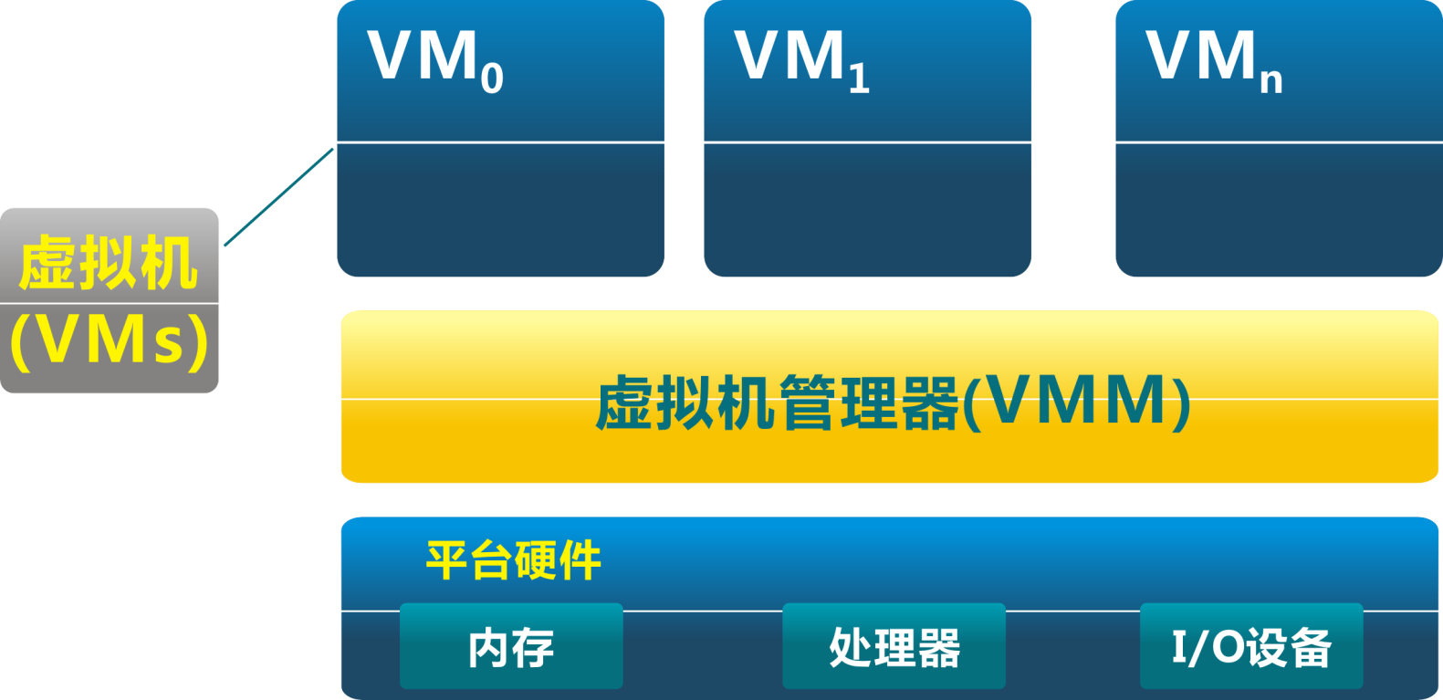
VMM（虚拟机管理器)
■ 虚拟机管理器将单独的机器接口转换成很多的虚拟机，每个虚拟机都是一个原始计算机系统的有效副本, 并能完成所有的处理器指令。

Slide 36
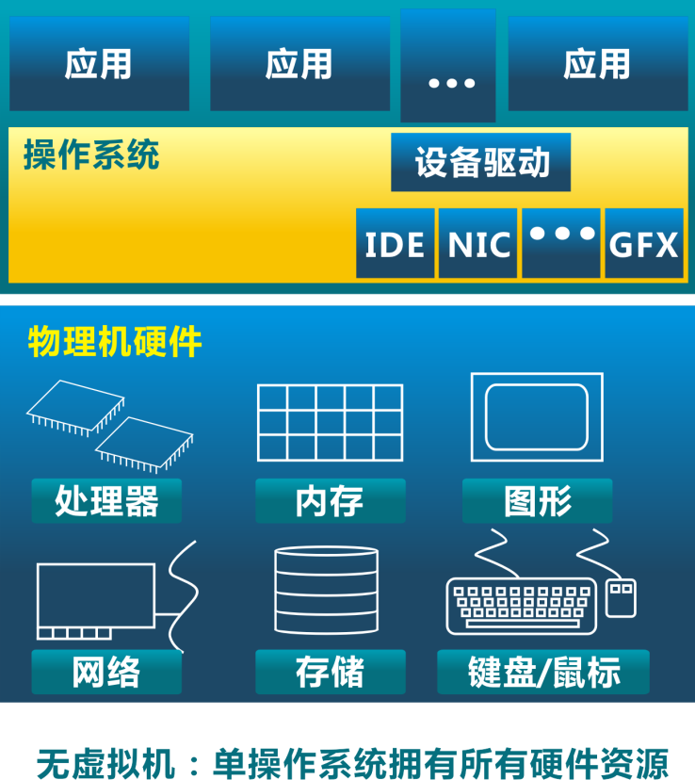
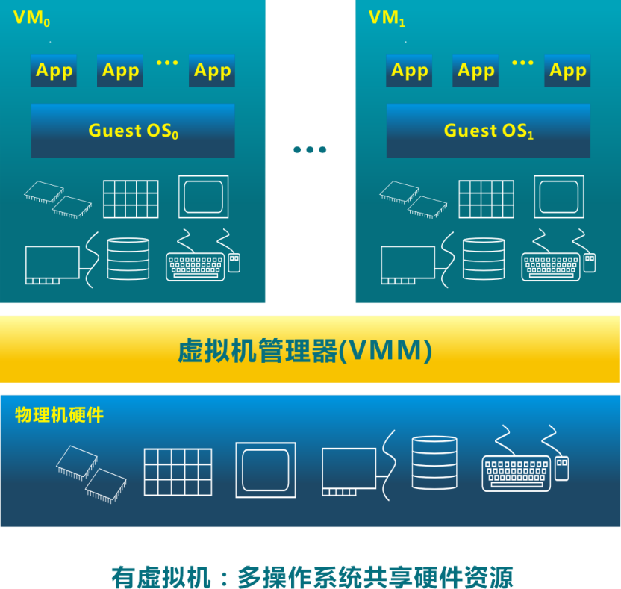
VMM（虚拟机管理器)

